Slide 1

DESAIN INDUSTRI
MK. Paten dan Hak Cipta Oleh : Lia Rosmalia

Slide 2
DESAIN INDUSTRI YANG DAPAT
DIDAFTARKAN
Desain Industri dapat didaftarkan jika Desain Industri tersebut:
Baru, apabila pada tanggal penerimaan permohonan pendaftaran Desain Industri tersebut tidak sama dengan pengungkapan Desain Industri yang telah ada sebelumnya;
Tidak bertentangan dengan peraturan perundang-undangan yang berlaku, ketertiban umum, agama, atau kesusilaan.

Slide 3
MASA PERLINDUNGAN DESAIN INDUSTRI
Pemegang hak desain industri memiliki hak eksklusif untuk melaksanakan hak yang dimilikinya dan untuk melarang orang lain tanpa persetujuannya
membuat, memakai, mengekspor, dan/atau produk terkait.
menjual, mengimpor, mengedarkan produk-

Slide 4
PENDAFTARAN DESAIN INDUSTRI
Diberikan Atas Dasar Permohonan Secara Tertulis,
Ditanda Tangani Oleh Pemohon,
Memuat ; Tgl, Bulan Dan Tahun,
Nama, Alamat Lengkap Dan Kewarganegaraan Pendesain

Slide 5
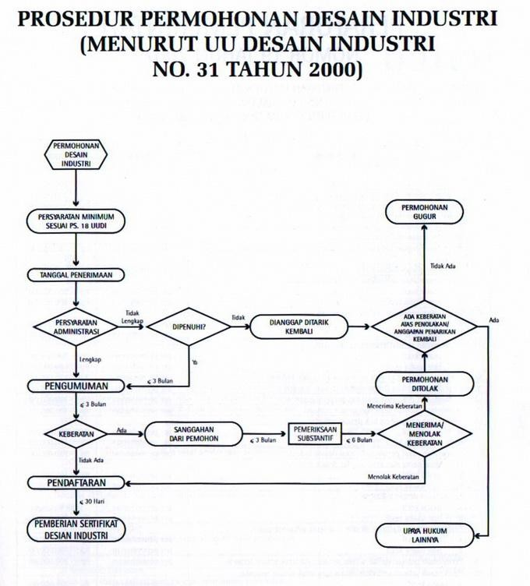
PROSEDUR PERMOHONAN

Slide 6
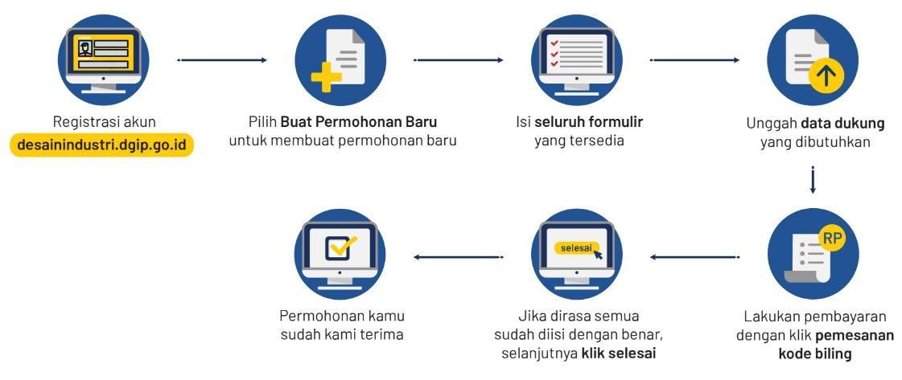
PROSEDUR PENDAFTARAN
DESAIN BARU
Sumber : DJKI Kementrian dan HAM R.I

Slide 7
DATA DUKUNG UNTUK PENDAFTARAN DESAIN INDUSTRI BARU YANG DIUNGGAH :
1.Gambar Desain Industri; 2.Uraian Desain Industri;
3.Surat Pernyataan Kepemilikan Desain Industri; 4.Surat Kuasa (jika diajukan melalui konsultan);
Surat Pernyataan Pengalihan Hak (jika pemohon dan pendesain berbeda);
Surat Keterangan UMK (jika pemohon merupakan usaha mikro atau usaha kecil);
SK Akta Pendirian (jika pemohon merupakan lembaga pendidikan atau litbang pemerintah);
Sumber : DJKI Kementrian dan HAM R.I

Slide 8
LOCARNO CLASSIFICATION
The Locarno Classification, established by the Locarno Agreement (1968), is an international classification used for the purposes of the registration of industrial designs. The current edition of the Classification is published online.

Slide 9
PERATURAN PERUNDANG-UNDANGAN
TERKAIT DESAIN INDUSTRI
UNDANG - UNDANG (UU) DESAIN INDUSTRI REPUBLIK INDONESIA :
UU Nomor 31 Tahun 2000 tentang Desain Industri
PERATURAN PEMERINTAH (PP) BIDANG DESAIN INDUSTRI :
Peraturan Pemerintah Republik Indonesia Nomor 1 Tahun 2005 tentang Pelaksanaan Undang-Undang Nomor 31Tahun 2000 tentang Desain Industri ditetapkan Tanggal 4 Januari 2005.
Peraturan Pemerintah Republik Indonesia Nomor 45 Tahun 2016 tentang Jenis Dan Tarif Atas Penerimaan Negara Bukan Pajak Yang Berlaku Pada Kementerian Hukum dan Hak Asasi Manusia

Slide 10
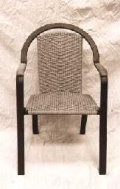
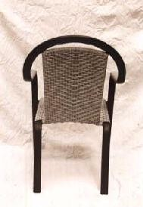
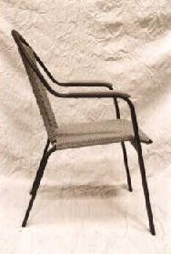
LEMBAR FOTO & URAIAN DESAIN INDUSTRI
(PRODUK YANG DIREPRESENTASIKAN DENGAN FOTO)
JUDUL DESAIN INDUSTRI
Kursi
KETERANGAN GAMBAR & PENJELASAN DESAIN
Gb.1 Tampak Depan Gb.2 Tampak Belakang Gb.3 Tampak Samping Kiri
(Samping Kanan Pencerminannya)
Kegunaannya sebagai Tempat untuk Duduk
YANG DIMINTAKAN PERLINDUNGAN DESAIN INDUSTRI
Yang dimintakan perlindungan dari desain ini adalah bentuk dan konfigurasinya.

Slide 11
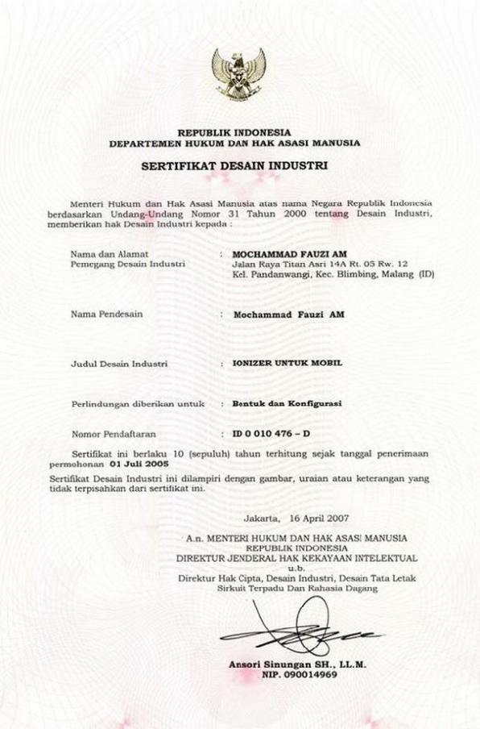
CONTOH SERTIFIKAT DESAIN INDUSTRI

Slide 12
PEMBATALAN PENDAFTARAN
Permintaan pemegang hak atas hak desain industri;
Atas dasar gugatan.
– Diajukan ke Pengadilan Niaga

Slide 13
AKIBAT HUKUM PEMBATALAN
Pembatalan pendaftaran Desain Industri menghapuskan segala akibat hukum yang berkaitan dengan Hak Desain Industri dan hak-hak lain yang berasal dari Desain Industri tersebut.
Dalam hal pendaftaran Desain Industri dibatalkan berdasarkan gugatan, penerima Lisensi tetap berhak melaksanakan Lisensinya sampai dengan berakhirnya jangka waktu yang ditetapkan dalam perjanjian Lisensi.
Penerima Lisensi tidak lagi wajib meneruskan pembayaran royalti yang seharusnya masih wajib dilakukannya kepada pemegang Hak Desain Industri yang haknya dibatalkan, tetapi wajib mengalihkan pembayaran royalti untuk sisa jangka waktu Lisensi yang dimilikinya kepada pemegang Hak Desain Industri yang sebenarnya.

Slide 14
PENYELESAIAN SENGKETA
Gugatan ke Pengadilan Niaga;
  Ganti rugi dan/atau
  penghentian semua perbuatan
Arbitrase atau Alternatif penyelesaian sengketa.

Slide 15
KETENTUAN PIDANA
Barangsiapa dengan sengaja dan tanpa hak melakukan perbuatan sebagaimana dimaksud dalam Pasal 9 dipidana dengan pidana penjara paling lama 4 (empat) tahun dan/atau denda paling banyak Rp 300.000.000,00 (tiga ratus juta rupiah).
Barangsiapa dengan sengaja melanggar ketentuan sebagaimana dimaksud dalam Pasal 8, Pasal 23 atau Pasal 32 dipidana dengan pidana penjara paling lama 1 (satu) tahun dan/atau denda paling banyak Rp 45.000.000,00 (empat puluh lima juta rupiah).
Tindak pidana sebagaimana dimaksud dalam ayat (1) dan ayat (2) merupakan delik aduan.

Slide 16


